Slide 1
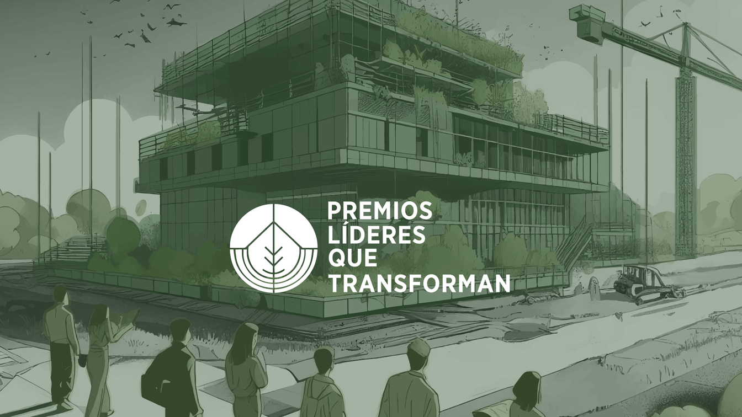


Solución Sostenible
Logo
Fabricante
(Nombre de la solución)
(Nombre del fabricante)
Logros en sostenibilidad
Incluir datos específicos relacionados a los logros en sostenibilidad, como Declaración Ambiental de Producto tipo III, verificación de atributos del CCCS, Sellos Ambiental Colombiano u otras certificaciones o verificaciones de tercera parte.
Foto general de
la solución
Descripción de
la solución
Breve descripción general de la solución: Incluir datos técnicos, aplicación y uso,
responsable de la solución o fabricante, motivaciones, certificaciones en sostenibilidad
vigentes o verificaciones de tercera parte en relación a los atributos de sostenibilidad.
Opcional incluir fotos.
www.cccc.org.co

Slide 2
Solución Sostenible
(Nombre de la solución)
(Nombre del fabricante)
Atributos de sostenibilidad en gestión corporativa
Incluir cuáles son las políticas y prácticas corporativas que corresponden a decisiones y lineamientos que establecen los marcos de la empresa en sus procesos internos y en la relación con sus grupos de interés, conforme a unas metas socio ambientales definidas.
Estas políticas y prácticas pueden ser, pero no se reducen a: estándares sociales y ambientales, prácticas sostenibles en el transporte del producto, signatarios de iniciativas nacionales o internacionales y política de infraestructura sostenible.
Foto opcional
Foto opcional
Foto opcional
www.cccc.org.co

Slide 3
Solución Sostenible
(Nombre de la solución)
(Nombre del fabricante)
Atributos de sostenibilidad en materialidad
Incluir cuáles son los aspectos que corresponden a los atributos de sostenibilidad del material en relación con sus componentes y procesos en las distintas etapas del ciclo de vida.
Dentro de los criterios se encuentran, pero no se reducen a: Análisis de ciclo de vida, reducción en carbono, contenido reciclado, origen regional, materia prima regional, reemplazo de combustibles fósiles, ingredientes no tóxicos, emisiones químicas, y contenido biológico.
Foto opcional
Foto opcional
Foto opcional
www.cccc.org.co

Slide 4
Solución Sostenible
(Nombre de la solución)
(Nombre del fabricante)
Atributos de sostenibilidad en el desempeño sostenible de proyectos
Incluir cuáles son los aspectos que corresponden a propiedades intrínsecas del material o solución que tendrán un efecto en el desempeño del proyecto. El desempeño se agrupa de acuerdo con el propósito del material o solución en el proyecto, el cual puede ser, pero no se reduce a: térmico, energético, hídrico, resiliencia, visual, calidad del aire y acústico.
Estos atributos se deben reflejar en los casos de éxito descritos en los siguientes ítems.
Foto opcional
Foto opcional
Foto opcional
www.cccc.org.co

Slide 5
Solución Sostenible
(Nombre de la solución)
(Nombre del fabricante)
Casos de éxito
Incluir datos específicos relacionados a los logros en sostenibilidad en proyectos y cómo la solución le aporta a la sostenibilidad del mismo, como certificación en construcción sostenible, logros medidos alcanzados en los aspectos de sostenibilidad descritos previamente.
Foto opcional
Foto opcional
Foto opcional
Otros aspectos a resaltar
Incluir otros aspectos que considere importante resaltar de la solución no incluido en los ítems anteriores.
www.cccc.org.co

Slide 6



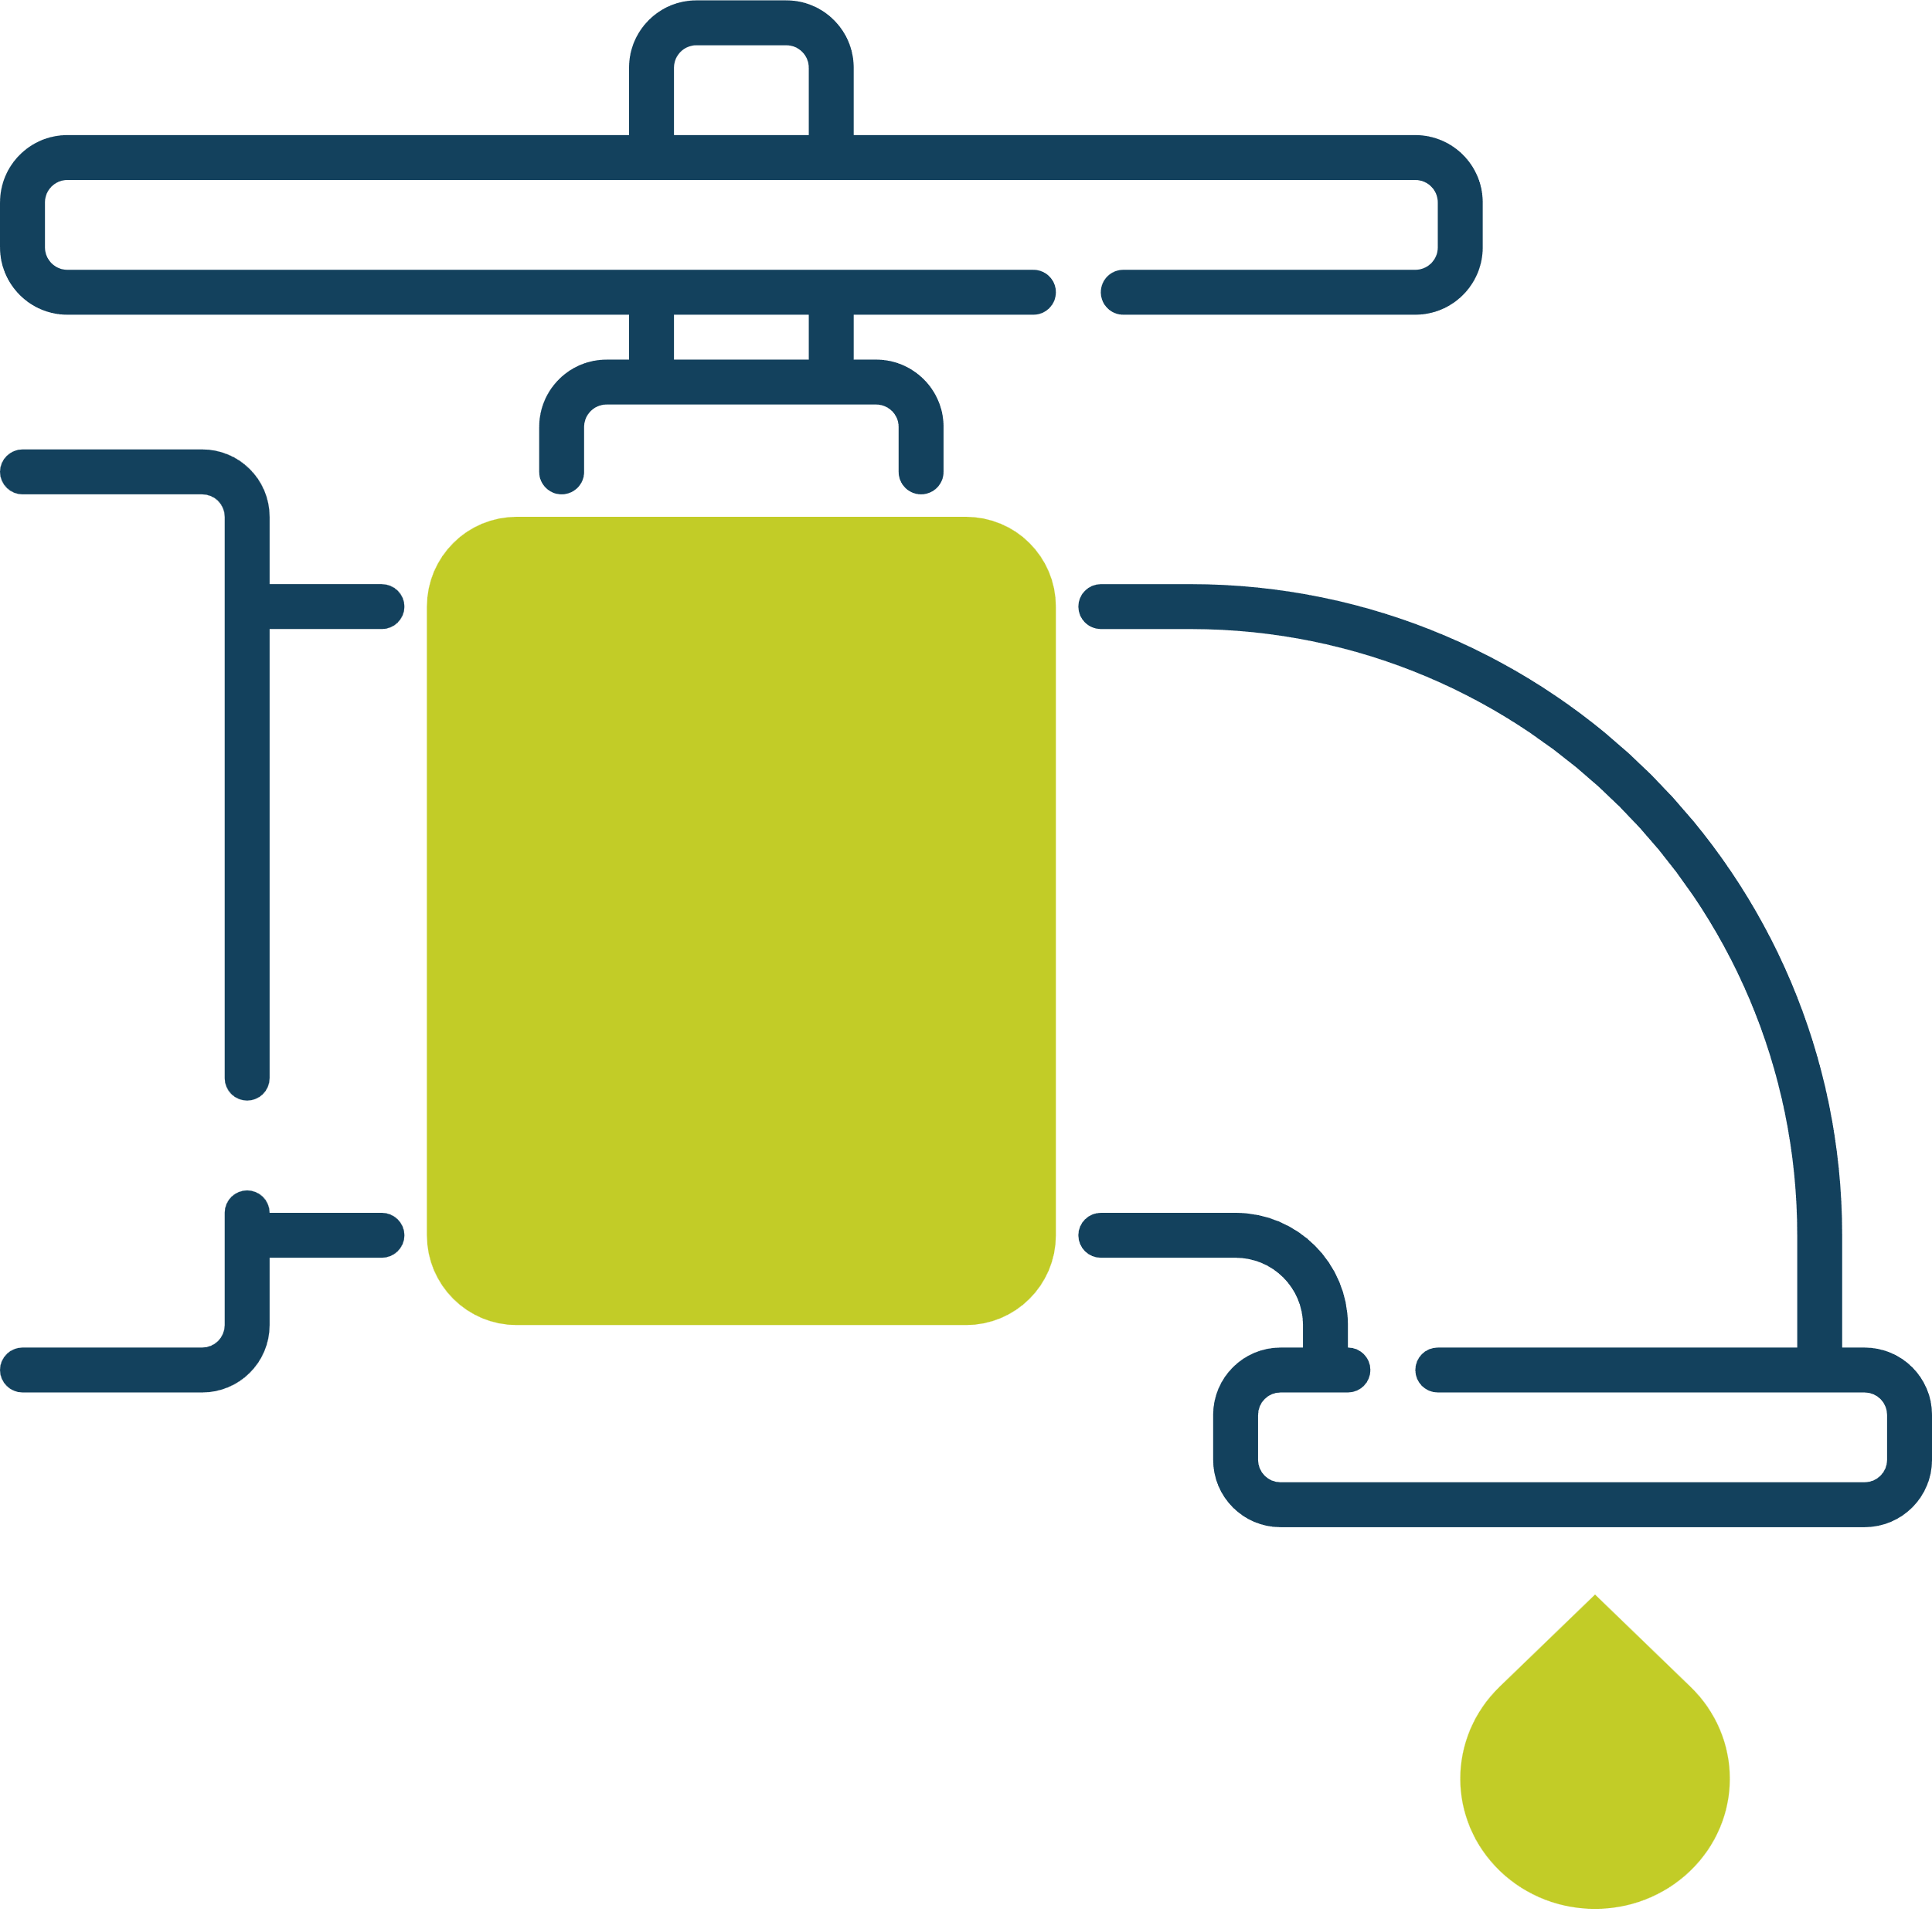











Iconos de apoyo
Atributos de sostenibilidad en gestión corporativa
Atributos de sostenibilidad en materialidad
Atributos de sostenibilidad en el desempeño sostenible de proyectos
www.cccc.org.co

